Slide 1
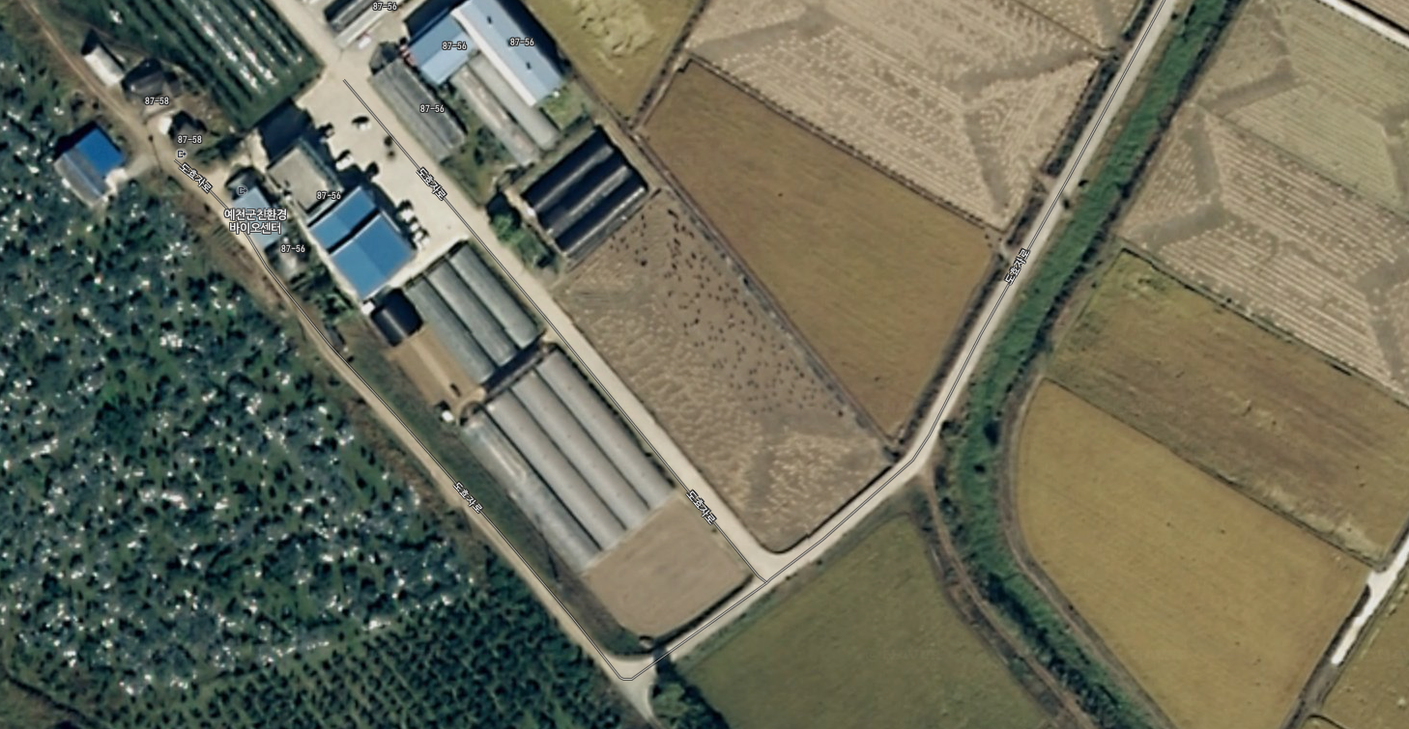
농기계 보관창고 및 콩선별장
농기계임대사업소

